Slide 1
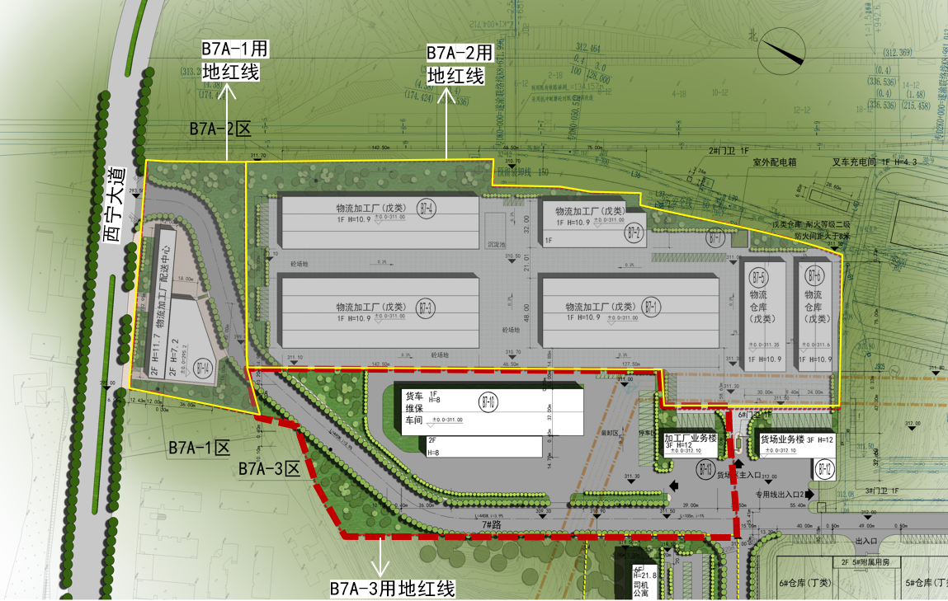
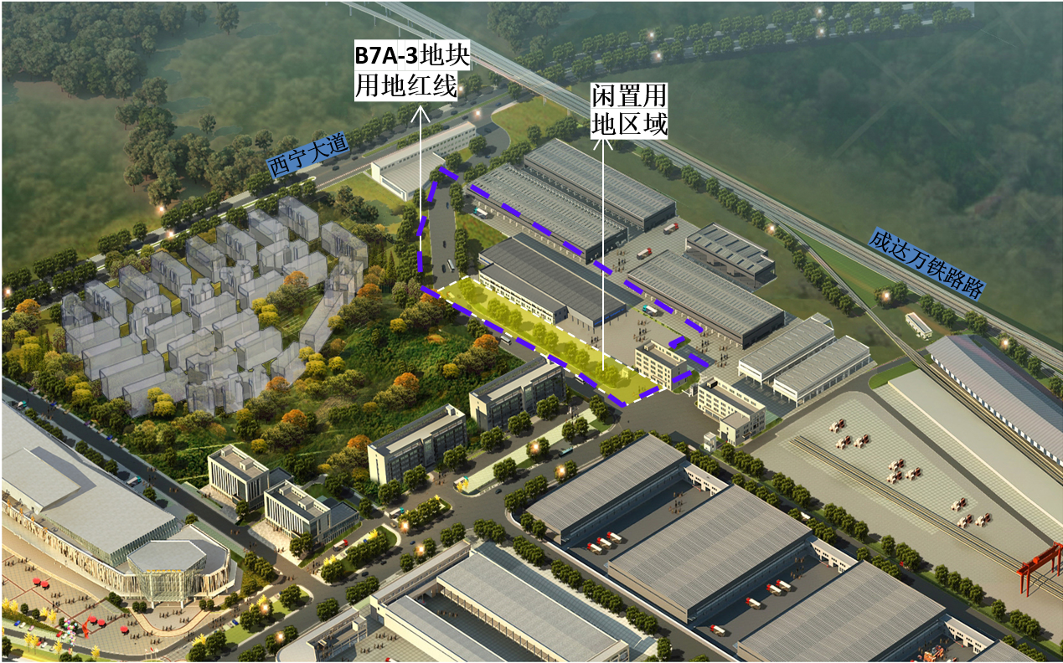
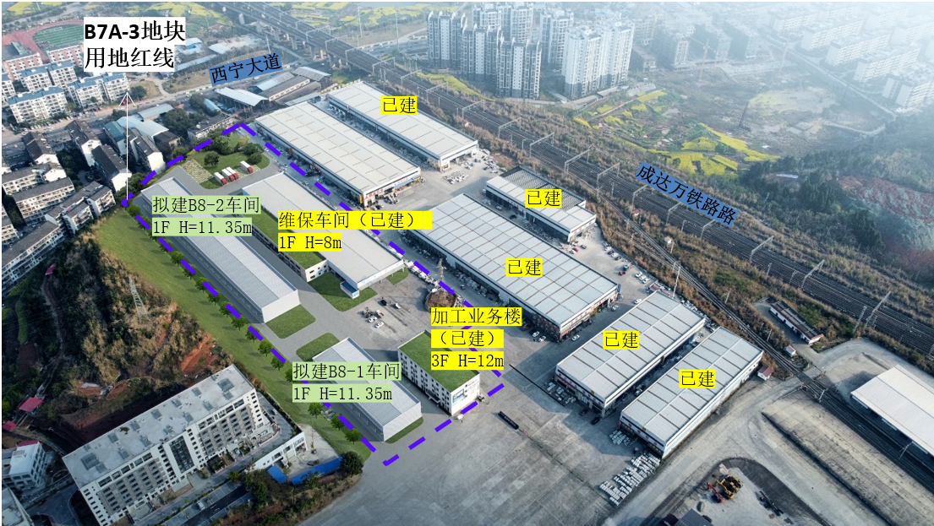
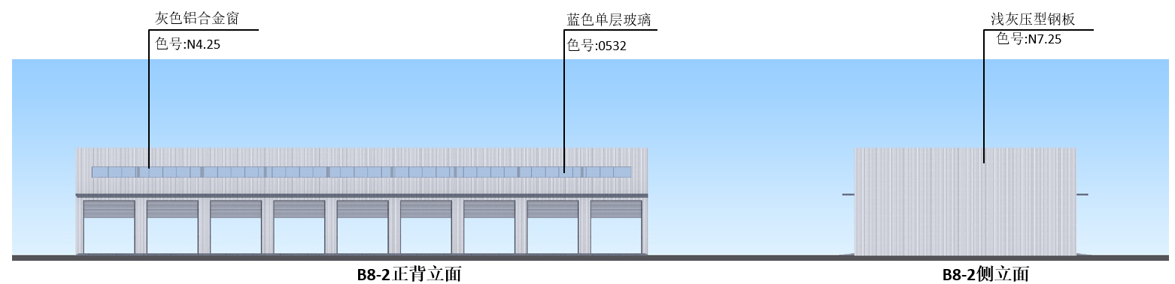
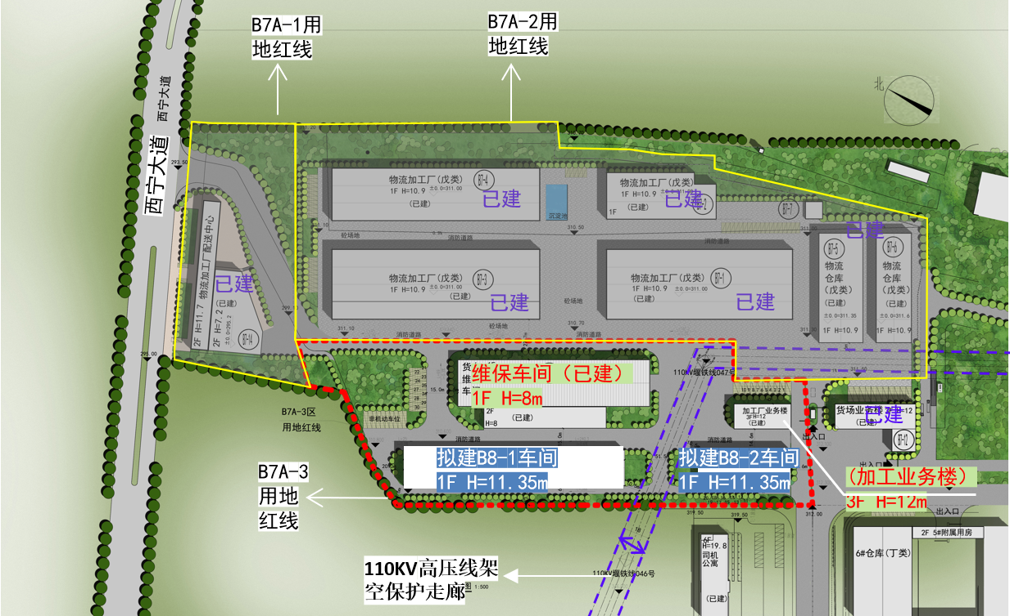
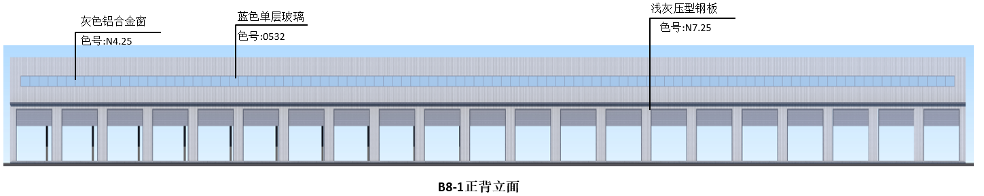
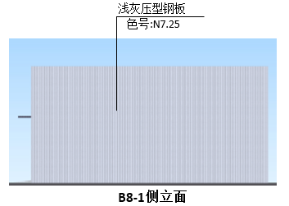
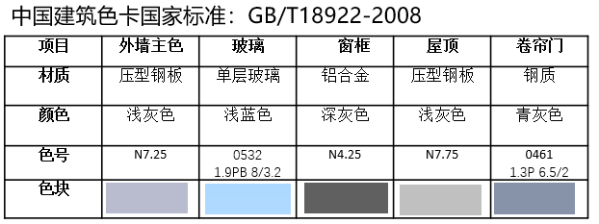
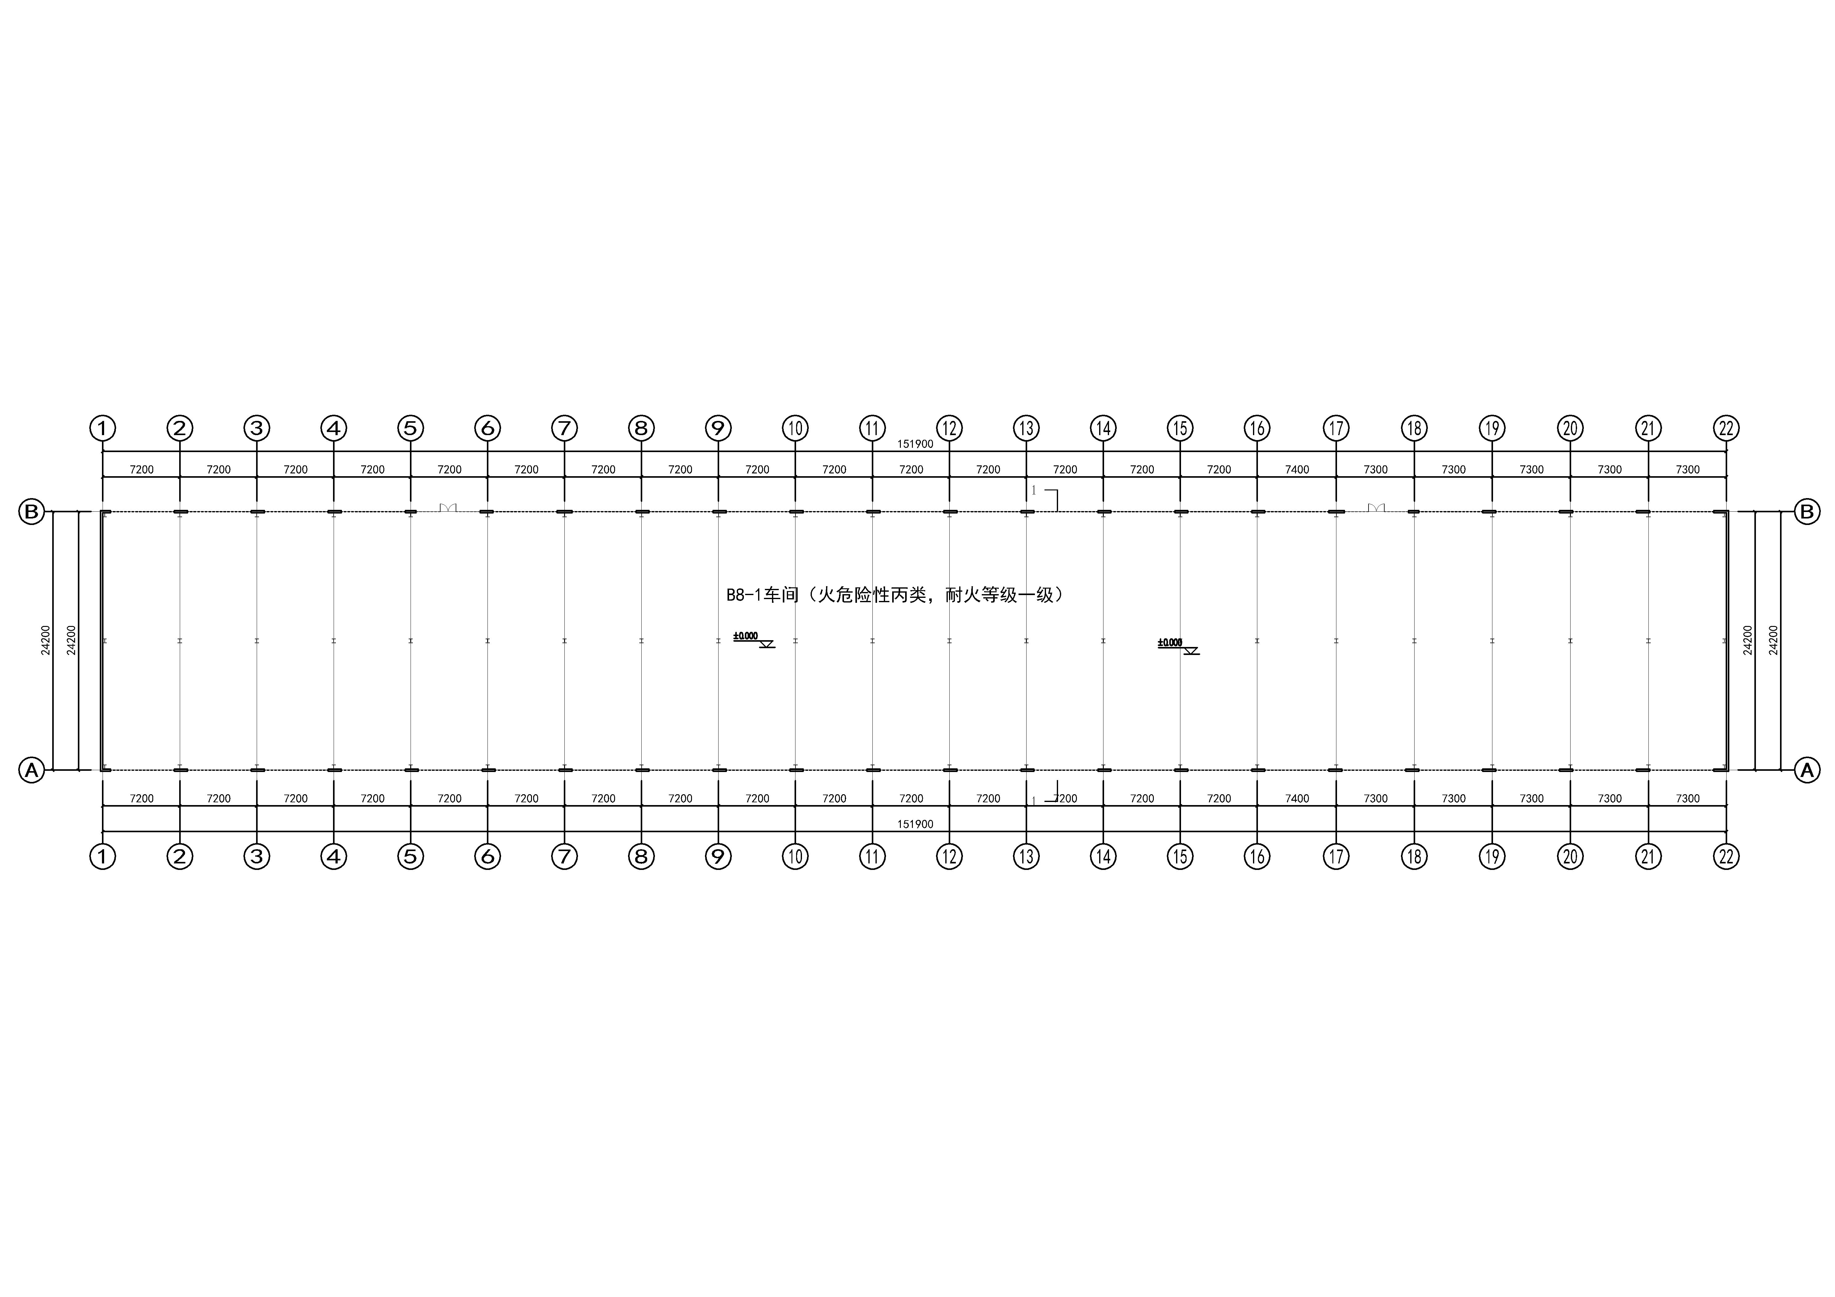
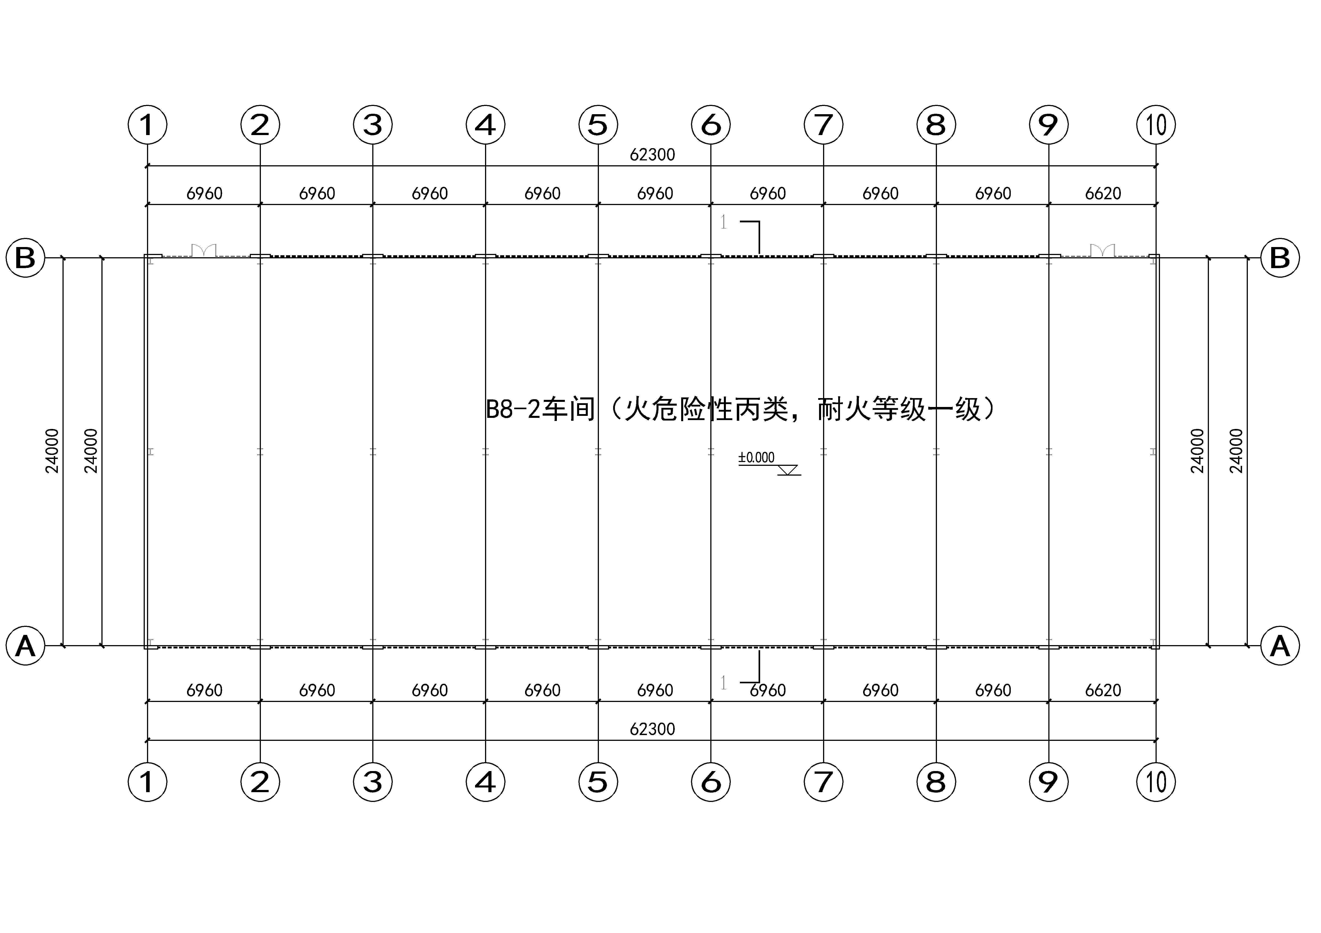
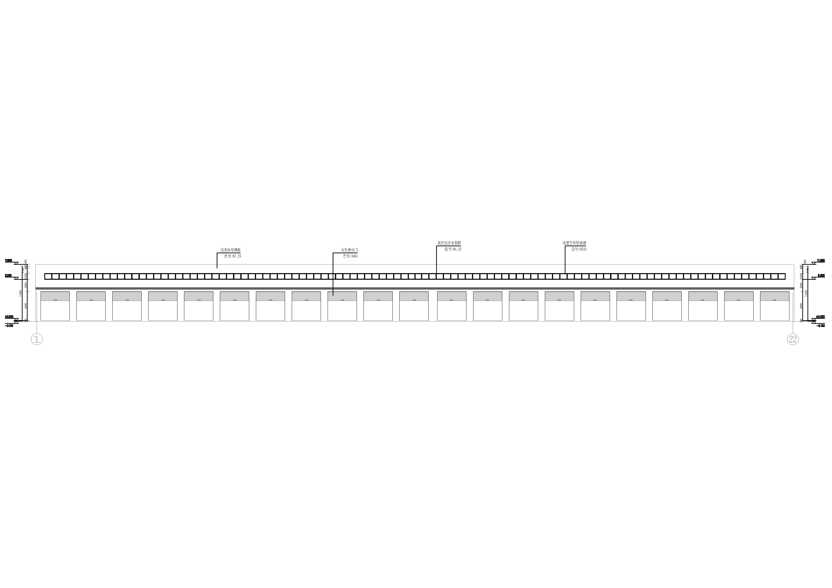
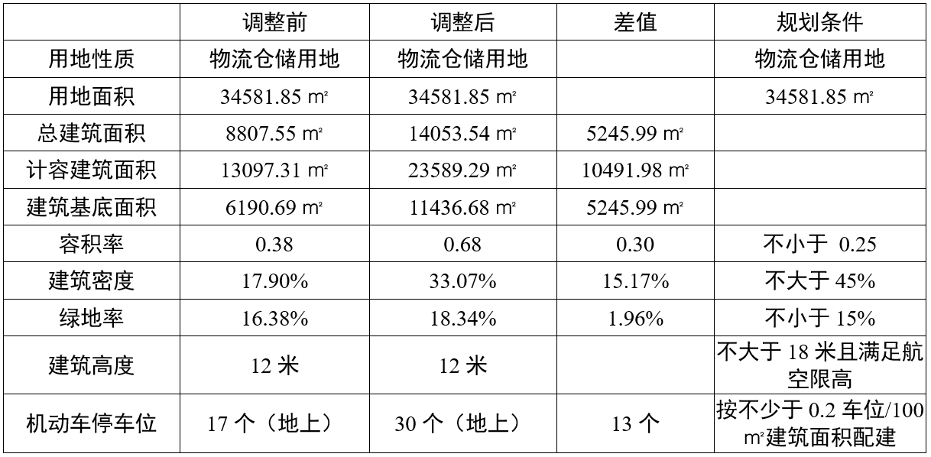
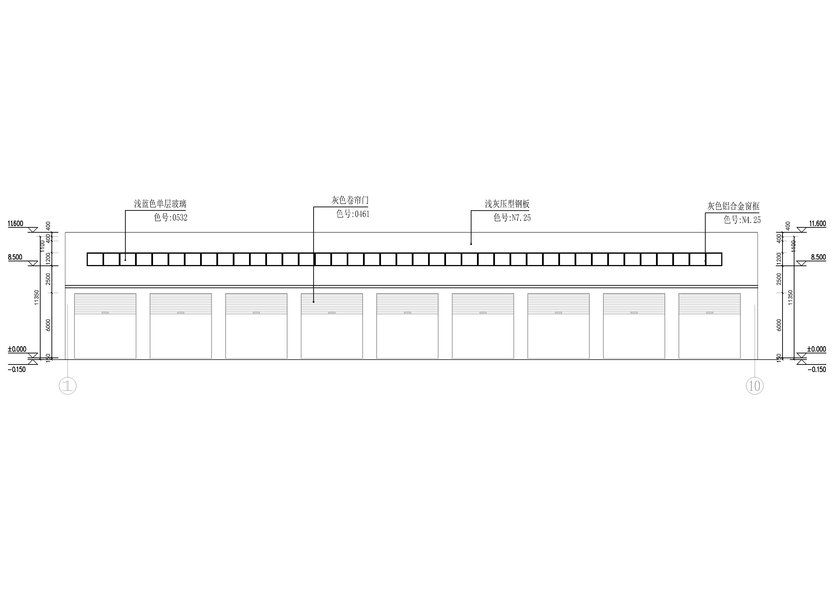
西部铁路物流园B7A-3区（粮油加工生产包装车间）建筑设计方案调整批前公示
公示说明
该项目建筑设计方案调整于2024年5月8日由遂宁市国土空间规划委员会第第三十四次常务会议审议通过。因企业经营需求，新增粮油加工包装产业，规模扩大，需新建粮油加工包装车间，特申请对该项目原建筑设计方案进行调整。调整具体情况如图所示。
现将调整内容进行批前公示，接受公众审阅，若对调整方案有异议和疑惑者，请于公示期内以书面形式向公证处反映。若无异议，该项目按调整后实施。特此公示。
遂宁市自然资源和规划局
2024年6月20日
公示日期：7个工作日
公示期限：2024年6月20日至2024年6月28日
项目名称：西部铁路物流园B7A-3区（粮油加工生产包装车间）建筑
设计方案调整
建设位置：遂宁高新区JJ—B—18（1）地块，西宁大道南侧，春晓路东侧
公示内容：
在项目南侧空置用地内新建2栋一层钢结构粮油加工包装车间。
附注：
1.陈述申辩意见反馈方式:
(1 )信函反馈意见:请邮寄至四川省遂宁市和平西路177号，遂宁市红旗公证处查收，邮政编629000。
(2)网上反馈意见:请登录查询网址，在对应公示图下方直接发表意见。
(3)联系电话: 0825-2226912(遂宁市红旗公证处)
2.有效反馈意见期:信函反馈意见邮戳日不应超过意见反馈期最后一天，逾期视为无效意见，不予采纳。
3.有效反馈意见:注明真实联系人姓名、联系电话、联系地址，如反馈意见信息不准确或不完整无法及时进步核对有关情况的视为无效意见。
4.查询网址:https://szrzyghj.suining.gov.cn/
总平调整前后对比
鸟瞰效果图调整前后对比
调整前鸟瞰图
调整后鸟瞰图
调整后园区整体建筑风貌保持协调统一
新建建筑立面材质图
调整前总平面图
调整后总平面图
新建建筑平面图
新建总建筑面积5245.99㎡（B8-1车间3716.12 ㎡, B8-1车间1529.87 ㎡)。
调整前后主要技术经济指标对比
B8-1车间 一层平面图
B8-2车间 一层平面图
建筑面积3716.12㎡
计容面积3716.12X2=7432.24㎡
建筑面积1529.87㎡
计容面积1529.87X2=3059.74㎡
新建建筑立面图
B8-1车间 1-22轴立面图
B8-2车间 1-10轴立面图

